Slide 1
Entwicklung von Unterrichtsmaterialien zur Teilchenphysik
in Kooperation mit der
Joachim Herz Stiftung

Slide 2
Was bisher geschah…
Kickoff Meeting November 2013

Slide 3
Kickoff - Fragen
Lernziele - welche Inhalte sollten den Schülerinnen & Schülern
zum Thema Teilchenphysik vermittelt werden bzw. was sollten
S&S über das Thema wissen?
Lehrpläne - wie sehen die curricularen Bedingungen aus und
wo kann man mit dem Thema Teilchenphysik im Lehrplan
anknüpfen?

Slide 4
Kickoff - Fragen
Wie müssten Materialien zum Thema Teilchenphysik aussehen,
damit sie für Lehrkräfte gut einsetzbar / verwendbar sind?
Wie müssten Materialien zum Thema Teilchenphysik aussehen,
damit sie für Schülerinnen und Schüler gut einsetzbar /
verwendbar sind?
An welcher Stelle besteht aktuell Bedarf für die Lehrkräfte in
Bezug auf neue Materialien bzw. zu ergänzende Materialien?

Slide 5
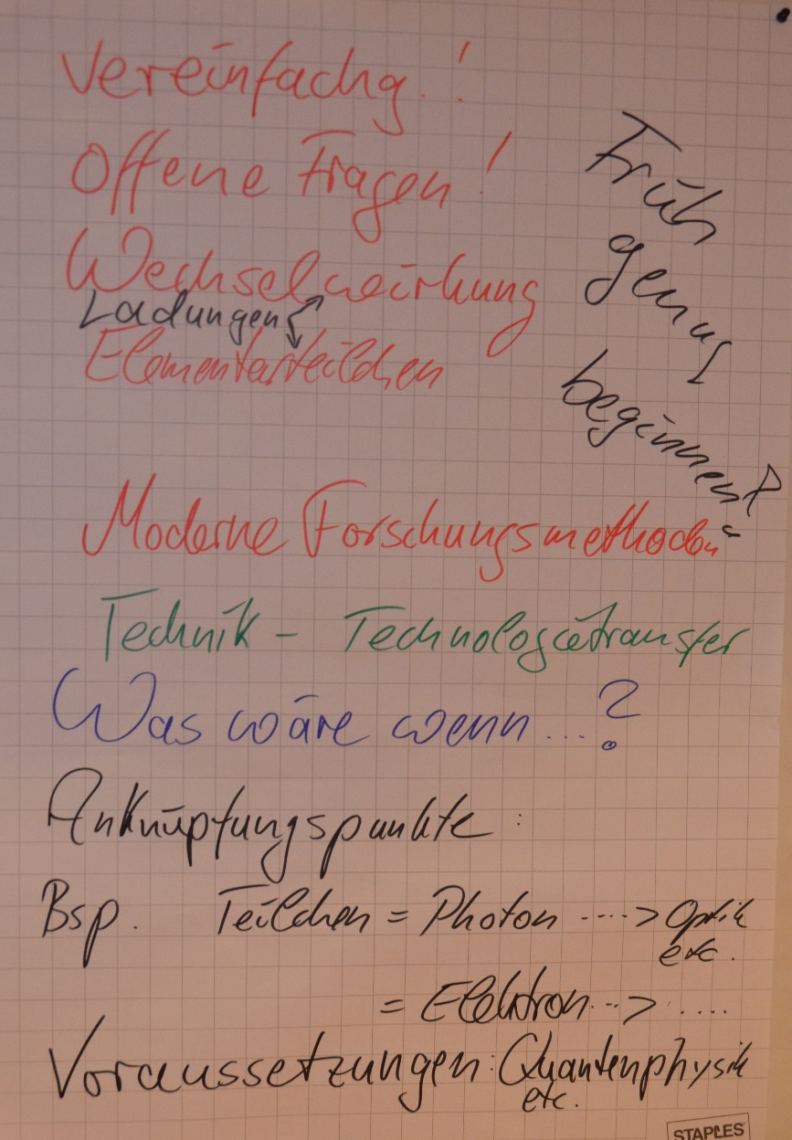
Kickoff – Ergebnisse: Lernziele
Prinzip der Vereinfachung
Offene Fragen
Fundamentale WW
Elementarteilchen
Forschungsmethoden
Technik, Technologietransfer
… Anknüpfungspunkte an
andere Gebiete der Physik
Notes:
Was ist das Netzwerk?

Slide 6
Was bisher geschah…
Kickoff Meeting November 2013
Workshop am CERN April 2014

Slide 7
Materialentwicklungsworkshop
Prinzip der Vereinfachung
Offene Fragen
Fundamentale WW
Elementarteilchen
Forschungsmethoden
Technik, Technologietransfer
Astroteilchenphysik
… Anknüpfungspunkte an
andere Gebiete der Physik
Mikrokurse, LEIFI
Notes:
Was ist das Netzwerk?

Slide 8
Materialentwicklungsworkshop
Prinzip der Vereinfachung
Offene Fragen
Fundamentale WW
Elementarteilchen
Forschungsmethoden
Technik, Technologietransfer
Astroteilchenphysik
… Anknüpfungspunkte an
andere Gebiete der Physik
Mikrokurse, LEIFI
Umsetzung in 5 Gruppen aus:
4 - 5 Lehrkräfte
1 Wissenschaftler
1 Teamleader
Notes:
Was ist das Netzwerk?

Slide 9
Materialstruktur – für Schüler
Einleitung
Haupttext
Literaturempfehlungen und Linkhinweise
Aufgaben und Aktivitäten
weiterführenden/vertieften Inhalten
Übersicht mit wichtigen Größen, Konstanten, …
Glossar

Slide 10
Materialstruktur – zusätzlich für Lehrer
Literaturempfehlungen und Linkhinweise zu fachlichem Hinter-
grund, zur weiteren Vertiefung, eigenständigen Beschäftigung
inhaltliche Anknüpfungspunkte/Verweise zu Themen im
Lehrplan
fachliche Vorkenntnisse seitens der Schülerinnen und Schüler
Lösungen zu den Aufgaben
Arbeitsblätter Kopiervorlagen mit Arbeitsaufträgen,
Aufgabenstellungen, …
Tabelle mit der Lehrplanübersicht der einzelnen Bundesländer

Slide 11
Und jetzt …
Prinzip der Vereinfachung
Offene Fragen
Fundamentale WW
Elementarteilchen
Forschungsmethoden
Technik, Technologietransfer
Astroteilchenphysik
… Anknüpfungspunkte an
andere Gebiete der Physik
Mikrokurse, LEIFI
Notes:
Was ist das Netzwerk?

Slide 12
Und jetzt …
Forschungsmethoden
CERN-Stories
Kosmische Strahlung
Mikrokurse

